Slide 1
Все течет, все изменяется в окружающем нас мире. Вращается вокруг своей оси земной шар, и день сменяет ночь, Земля вершит свой вечный бег вокруг Солнца.
Кажется, причем здесь математика, а тем более функции и графики. Но, как заметил великий Г.Галилей , книга природы написана на математическом языке и ее буквы — математические знаки и геометрические фигуры. Именно функция является тем средством математического языка, которое позволяет описывать процессы движения, изменения, присущие природе.

Slide 2
Тема урока: «Функции: свойства, графики»

Slide 3
Заполните пропуски:
Область определения функции – это….
Множеством значений функции называется…
Все значения, которые принимает зависимая переменная образуют …
Функция называется возрастающей на промежутке, если …, убывающей на промежутке, если ….
Функция чётная, если для любого значения x верно равенство …, её график симметричен …
Функция нечётная, если для любого значения x верно равенство …, её график симметричен …
Графиком функции называется … .

Slide 4
Функции
и
их графики

Slide 5
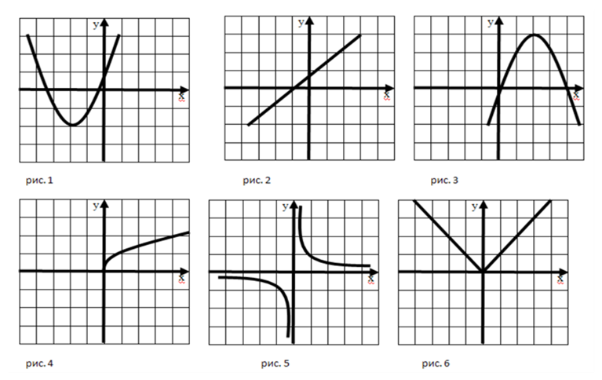
Задание 1. Установите соответствие
проверка
1)
2)
3)
4)
5)
6)
Ответ:
Ответ:
Ответ:
Ответ:
Ответ:
Ответ:

Slide 6
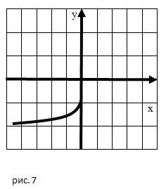
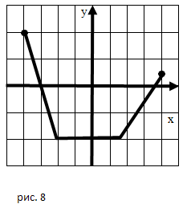
Задание 2.
Используя графики функций на рисунках 1 - 8, укажите области определения этих функций
1) (-∞; + ∞)
1) (-∞; + ∞)
1) (-∞; + ∞)
3) (-∞; 0]
6) [0; + ∞)
4) (-∞; 0) ∪ (0; + ∞)
1) (-∞; + ∞)
7) [-4; 4]
Вариант | 1 вариант |  |  |  | 2 вариант
№ рисунка | 1 | 2 | 3 | 4 | 5 | 6 | 7 | 8
D(у)
1) (-∞; + ∞)
2) (-∞; - 1]
3) (-∞; 0]
4) (-∞; 0) ∪ (0; + ∞)
5) [-2; 4]
6) [0; + ∞)
7) [-4; 4]
8) [-2; + ∞)
9) (-∞; 3)
проверка

Slide 7
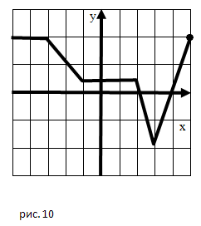
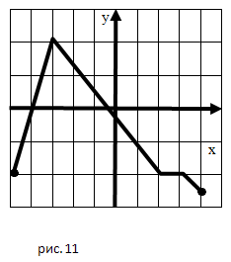
Задание 3. По графику функции определите промежутки монотонности функций
Функция возрастает
Функция убывает
Ответ:
Ответ:
[3; 5]
[- 3; - 1] ∪ [2; 3]
Функция возрастает
Функция убывает
Ответ:
Ответ:
[- 5; - 3]
[- 3; 2] ∪ [3; 4]
проверка

Slide 8
Найдите все значения x, при которых имеет смысл выражение

Slide 9
Постройте график функции y=-2x²+12x-19 и найдите наибольшее значение этой функции
Наибольшее или наименьшее значение функции равны ординате вершины параболы. Если ветви параболы направлены вверх, то функция принимает наименьшее значение, если – вниз, то наибольшее.

Slide 10
Алгоритм построения графика функции у = ах² + bх +с.
1.
Определить направление ветвей параболы.
2.
Найти координаты вершины параболы
(т; п).
3.
Провести ось симметрии.
4.
Составить таблицу значений функции
с учетом оси симметрии параболы.

Slide 11
Постройте график функции y=-2x²+12x-19 и найдите наибольшее значение этой функции
Наибольшее или наименьшее значение функции равны ординате вершины параболы. Если ветви параболы направлены вверх, то функция принимает наименьшее значение, если – вниз, то наибольшее.

Slide 12
Постройте график функции в программе Excel и, используя график функции, решите неравенство

Slide 13
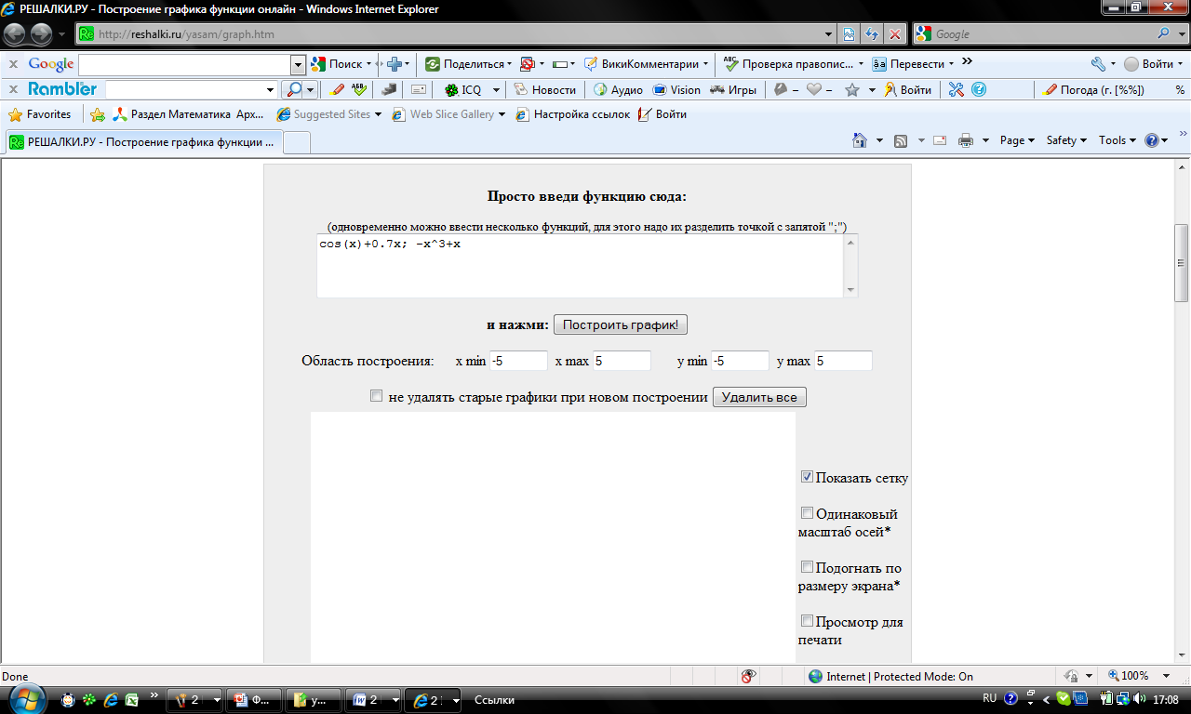
Адрес сайта «Решалки.ру»: http://reshalki.ru

Slide 14
Домашнее задание:
Сборник заданий «Государственная итоговая аттестация» в варианта 5, 6, 7 №

